Slide 1

Photo Organizer
מנחה: מאעווייה עקש
מגישים: איתי מזרחי
אפרים סטוקמן

Slide 2

תוכן עניינים
02
01
מטרת הפרויקט
הגדרת הבעיה
04
03
תכנון כללי
מפרט הדרישות
לוח זמנים
מורכבות הפרויקט
תוכן עניינים
06
05

Slide 3
הגדרת הבעיה
הגדרת הבעיה
פתרון שלנו
פתרונות קיימים
הבעיה
הקלה משמעותית ב-3 דרכים:
מציאת תמונות כפולות
מציאת תמונת דומות.
אפשרויות מתקדמות לסידור התמונות.
לעיתים אנו מעוניינים למצוא תמונות במחשב אך מציאת התמונה דורשת התמודדות עם הרבה כפילויות של תמונות וחוסר סדר.
קיימים תוכנות המוצאות תמונות זהות במחשב אך היכולות שלהם נמוכות והן לא מציאים פתרון אמיתי לסידור התמונות.

Slide 4
מטרת
מטרת הפרויקט
Photo Organizer
הפרויקט
לסרוק עבור המשתמש את כל התמונות הנמצאות במחשב ולרכז אותם למקום אחד.
לעזור למשתמש לסדר את התמונות:
למצוא כפילויות של תמונות.
למצוא תמונות דומות.
סידור על-פי קטגוריות

Slide 5
מפרט דרישות
מפרט דרישות
דרישות משתמש
ריכוז כל התמונות בממשק יחיד ונוח.
יכולת שליטה גבוהה: מחיקה/ העברה בקלות.
בחירה מתוך 3 רמות זיהוי:
דרישות מערכת
כפילויות
תמונות דומות
על-פי תיוג
סריקת כל התמונות ללא העמסה על משאבי המחשב.
אמינות – צימצום זיהויים שגויים ולהמעיט פספוס של זיהויים
צריכה מועטה בזכרון

Slide 6
תכנון כללי
תכנון כללי
פיתוח
הכנה
פיתוח שיטה מהירה לשליפה ושמירה של מידע על תמונות + בדיקה
בניית אלגורתם לסריקת כפילויות + בדיקה.
בניית אלגוריתם לסריקת תמונות דומות + בדיקה.
בניית אלגוריתם לתיוג/ למיון התמונות + בדיקה.
עטיפת הקומפוננטים בממשק משתמש נוח.
בחירת כלי מתאים להשוואת תמונות.
נבחר שפות וספריות רלוונטיות לפרויקט.
יצירת מאגר תמונות לבחינת המערכת.
תכנון ויזואלי של ממשק המשתמש.

Slide 7

תכנון כללי
תכנון כללי
פיתוח
הכנה
פיתוח שיטה מהירה לשליפה ושמירה של מידע על תמונות + בדיקה
בניית אלגורתם לסריקת כפילויות + בדיקה.
בניית אלגוריתם לסריקת תמונות דומות + בדיקה.
בניית אלגוריתם לתיוג/ למיון התמונות + בדיקה.
עטיפת הקומפוננטים בממשק משתמש נוח.
בחירת כלי מתאים להשוואת תמונות.
נבחר שפות וספריות רלוונטיות לפרויקט.
יצירת מאגר תמונות לבחינת המערכת.
תכנון ויזואלי של ממשק המשתמש.

Slide 8

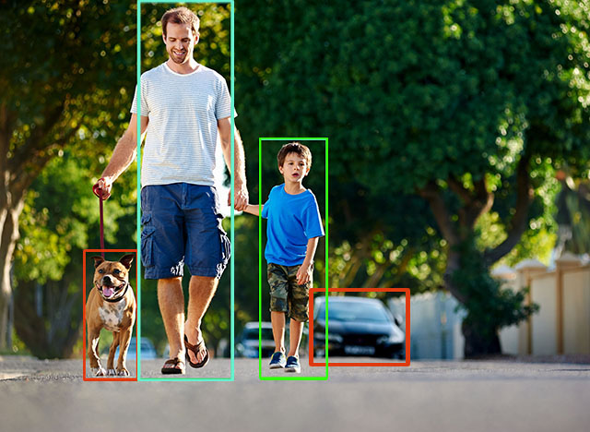

תחומי הפרויקט
תחומי הפרויקט
Data Bases
Image Recognition
Machine Learning

Slide 9

מורכבות הפרויקט
מורכבות הפרויקט
סריקת מערכת הקבצים על מנת לאתר את כל התמונות.
מורכבות זמן ריצה - השוואה של כמות רבה של תמונות בזמן סביר.
דיוק הבדיקה – עלינו ליצור אלגוריתם השוואה אמין.
פעולות על קבצים- דרוש שליטה ובקרה על זיכרון.

Slide 10



בחירת כלים
בחירת כלים
Phashing
OpenCV
Boost::
Filesystem
ועוד..
עלינו לבחור את המתאימות ביותר
Notes:
להוסיף תמונות

Slide 11

בחינת ההצלחה
בחינת ההצלחה
היבט הזיהוי- ייבדק על ידי 1000 תמונות . רצוי 85% לזיהוי מוצלח מבין כל התמונות הכפולות 75% מבין תמונות השונות מעט . ופחות מ5% זיהוי תמונות ככפולות שאינם כפולות (false-positive ).
נוחות המשתמש – ניתן ל20 משתמשים להשתמש בתוכנה ולענות על סקר שביעות רצון .
בדיקה כי זמן לביצוע לא יעלה על חצי שעה עבור 2000 תמונות.

Slide 12
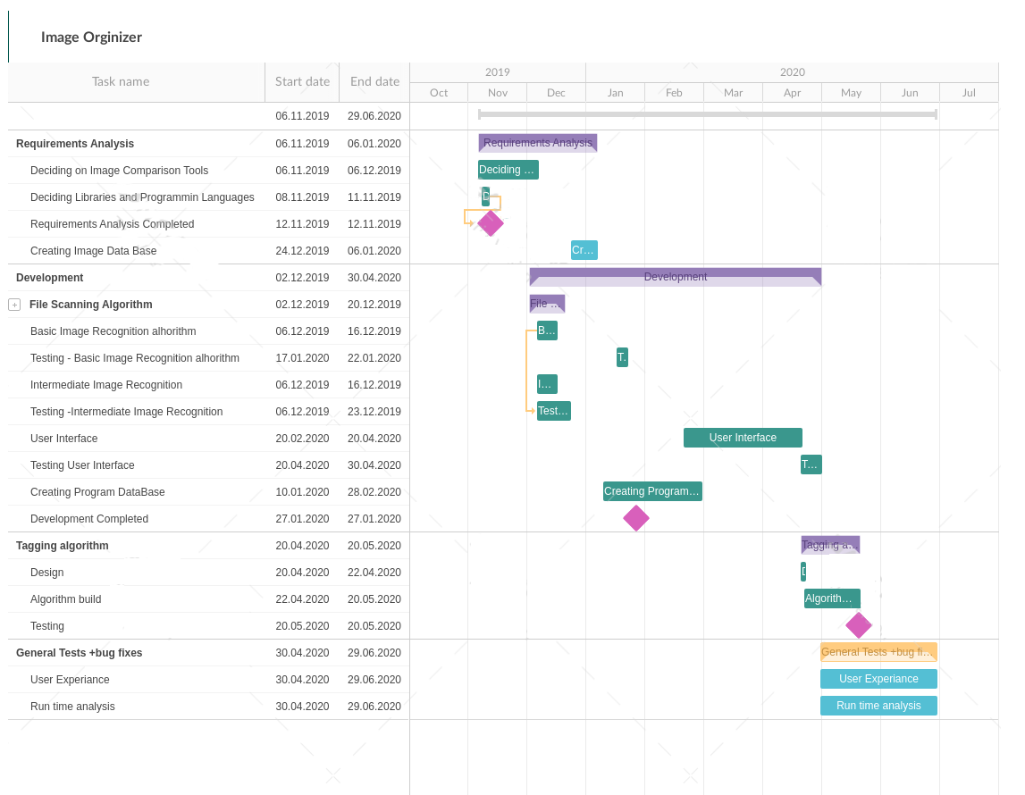
לוח זמנים
לוח זמנים

Slide 13
שאלות ?
שאלות

